Slide 1

HOẠT ĐỘNG 1
KHỞI ĐỘNG

Slide 2


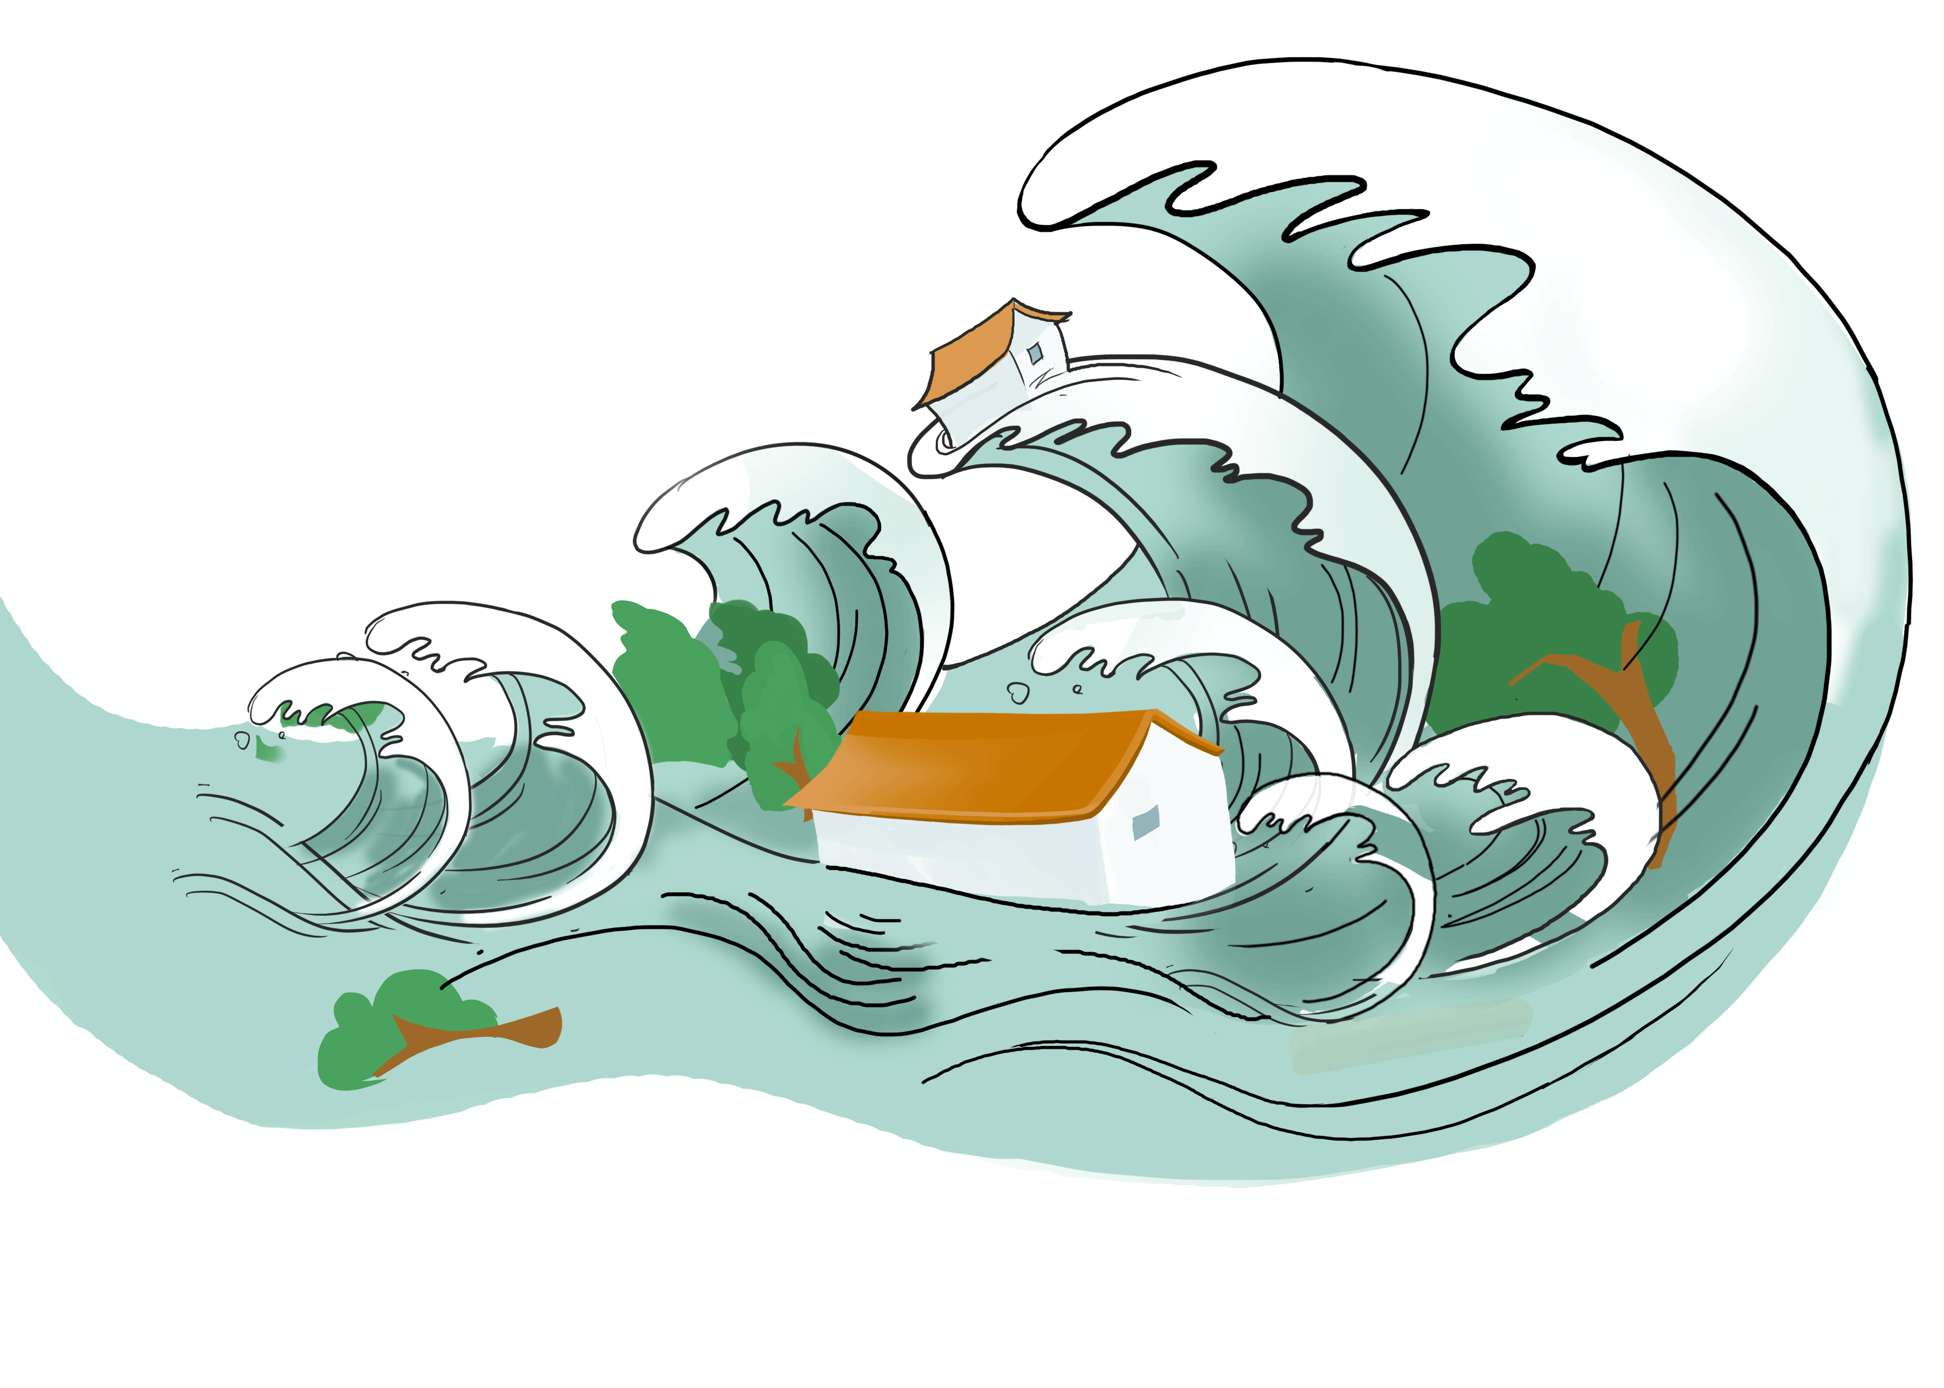


MIỀN TRUNG
VÙNG LŨ

Slide 3
LUẬT CHƠI
Có 5 bạn học sinh đang bị kẹt trong đợt lũ.
Hãy giải cứu các bạn bằng cách vượt qua 5 câu hỏi.
Với mỗi câu hỏi trả lời đúng là em cứu được một bạn lên thuyền.
Chúc các em thành công!

Slide 4
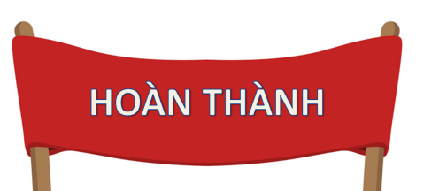

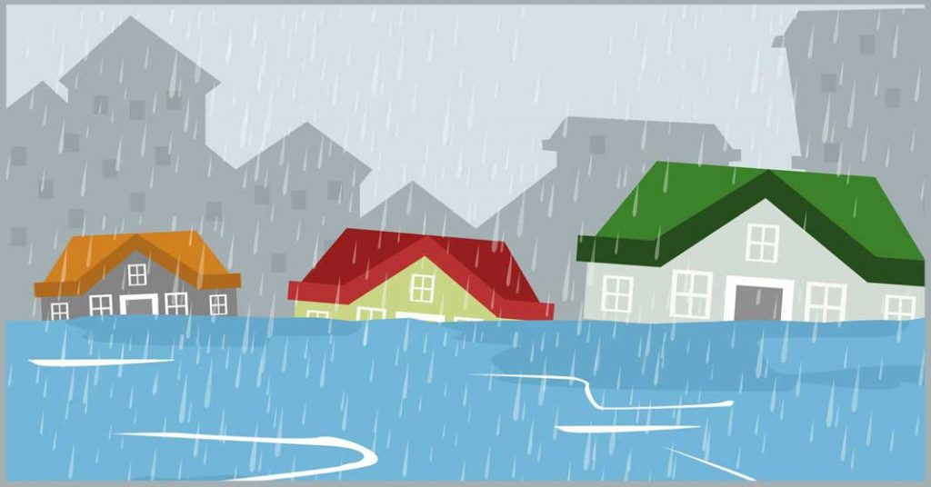
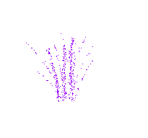
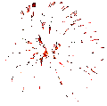



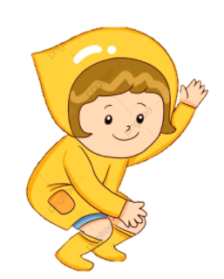

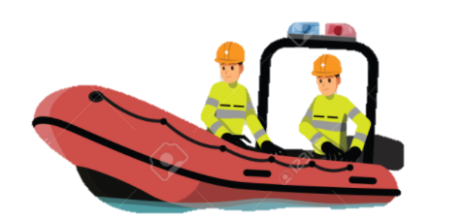


1
2
3
4
5

Slide 5


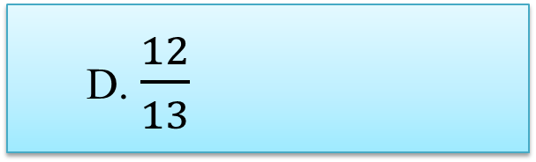
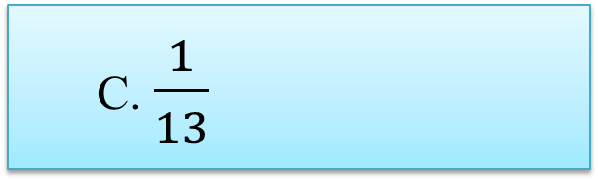
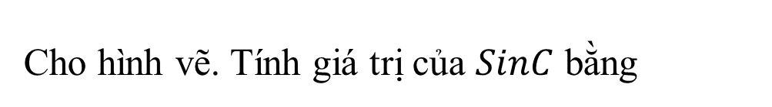
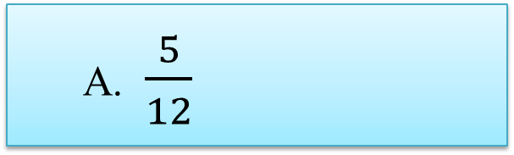
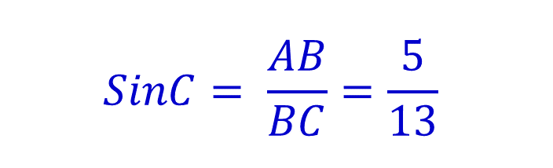
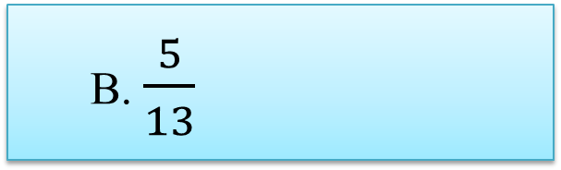
20
19
18
17
16
15
14
13
12
11
10
09
08
07
06
05
04
03
02
01
00
Câu 1:
Cho hình vẽ. Tính giá trị của $SinC$ bằng
$$SinC= \frac{AB}{BC}=\frac{5}{13}$$
A. $\frac{5}{12}$
C. $\frac{1}{13}$
B. $\frac{5}{13}$
D. $\frac{12}{13}$

Slide 6
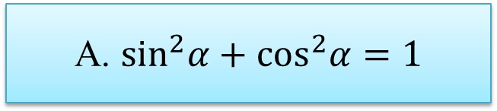


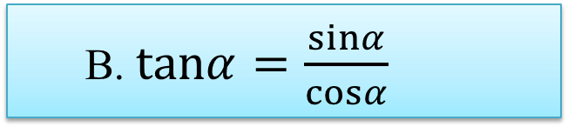
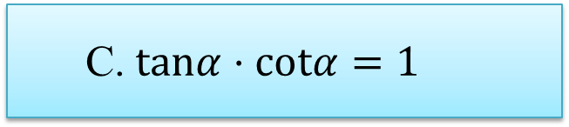
20
19
18
17
16
15
14
13
12
11
10
09
08
07
06
05
04
03
02
01
00
Câu 2. Với góc nhọn $∝$ tuỳ ý, khẳng định nào sau đây là sai?
A. $\sin^{2}α+\cos^{2}α=1$
C. $tanα⋅cotα=1$
B. $tanα=\frac{sinα}{cosα}$
D. $cotα=\frac{sinα}{cosα}$

Slide 7

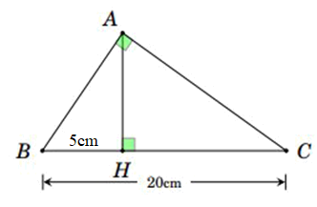
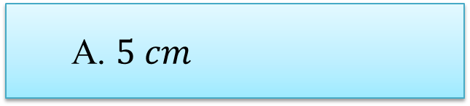
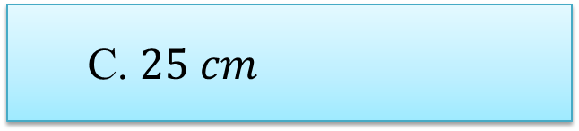
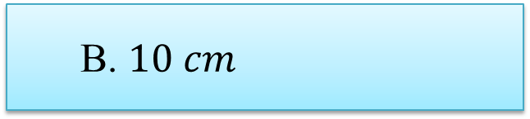
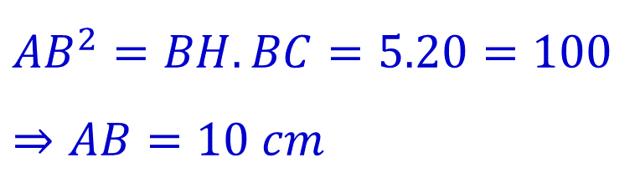

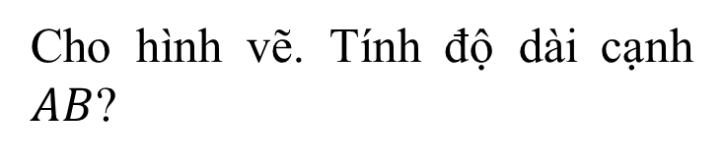
20
19
18
17
16
15
14
13
12
11
10
09
08
07
06
05
04
03
02
01
00
Câu 3:
Cho hình vẽ. Tính độ dài cạnh $AB$?
A. $5 cm$
B. $10 cm$
C. $25 cm$
$${AB}^{2}=BH.BC=5.20=100$$
$$⇒AB=10 cm$$
D. $100 cm$

Slide 8
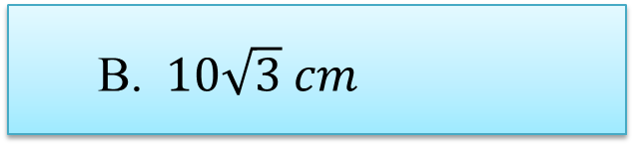
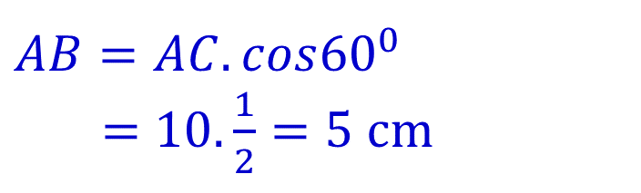
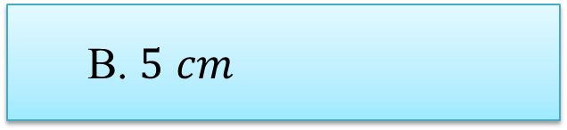
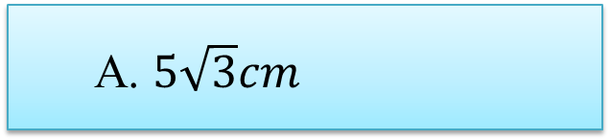
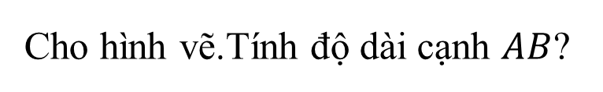
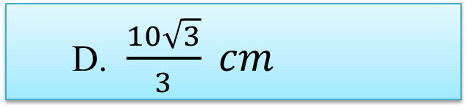
20
19
18
17
16
15
14
13
12
11
10
09
08
07
06
05
04
03
02
01
00
Câu 4:
Cho hình vẽ.Tính độ dài cạnh $AB$?
$$AB=AC.cos{60}^{0}$$
$=10.\frac{1}{2}=5 cm$
A. $5\sqrt{3}cm$
B.$10\sqrt{3}$ $cm$
B. $5$ $cm$
D. $\frac{10\sqrt{3}}{3} cm$

Slide 9
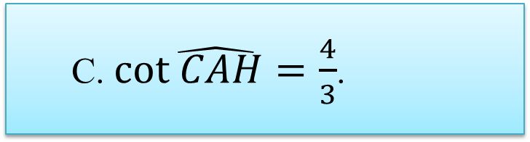
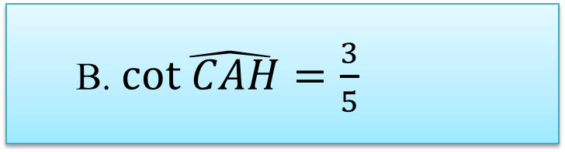
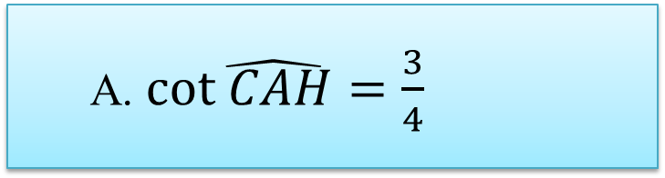


20
19
18
17
16
15
14
13
12
11
10
09
08
07
06
05
04
03
02
01
00
Câu 5:
Cho hình vẽ. Khẳng định nào đúng?
Ta có $\hat{CAH}=\hat{ CBA}$
(cùng phụ với $\hat{ BAH})$
$$cot\hat{ CBA}=\frac{AB}{AC}=\frac{3}{4}$$
$$⇒cot\hat{ CAH}=\frac{3}{4}$$
A. $cot\hat{ CAH}=\frac{3}{4}$
C. $cot\hat{ CAH}=\frac{4}{3}$.
B. $cot\hat{ CAH}=\frac{3}{5}$
D. $cot\hat{ CAH}=\frac{4}{5}$

Slide 10
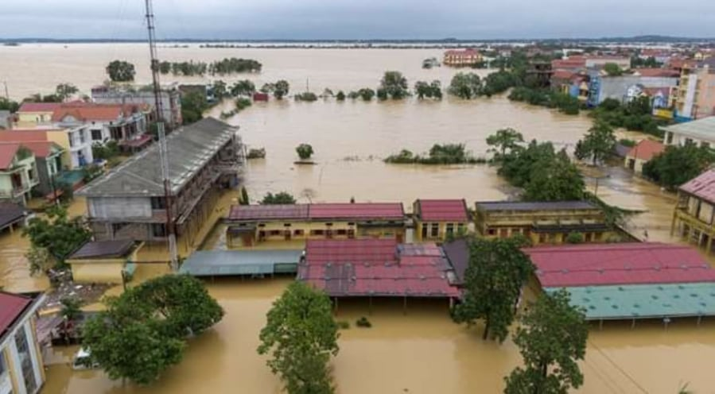

Slide 11
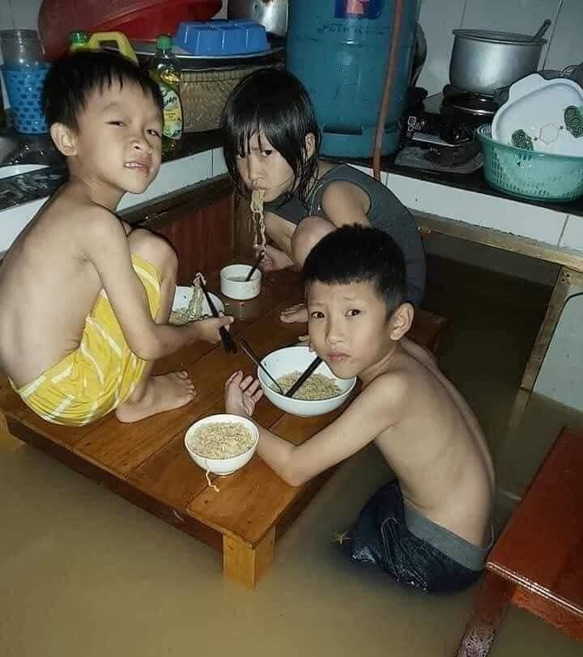

Slide 12
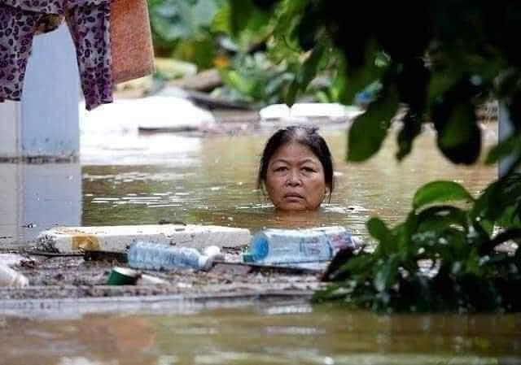

Slide 13
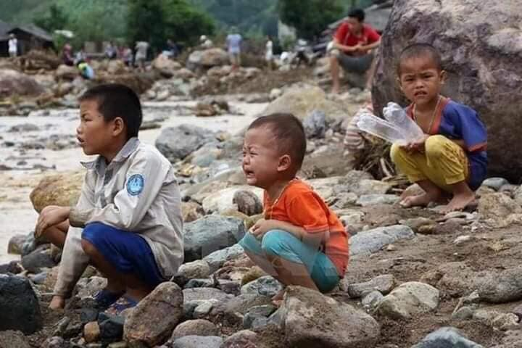

Slide 14
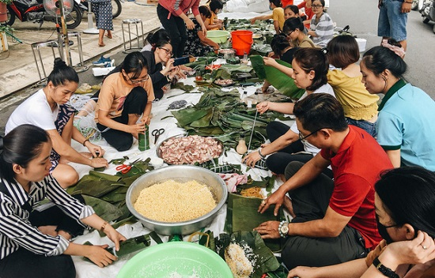

Slide 15


Slide 16

Notes:
Qua hoạt động trò chơi nói lên tình cảm của đồng bào cả nước đối với miền Trung thân thương. Sự ủng hộ chung tay giúp sức:”Một miếng khi dói bằng một gói khi no”.

Slide 17
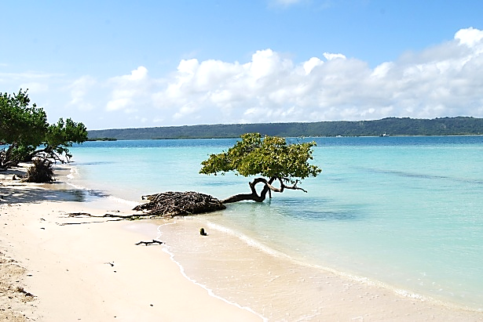



Trong tiết này chúng ta tiếp tục vận dụng các kiến thức đã học trong chương I vào làm bài tập

Slide 18
TIẾT 16 ÔN TẬP CHƯƠNG I (tiếp)

Slide 19
HOẠT ĐỘNG 2
LUYỆN TẬP

Slide 20
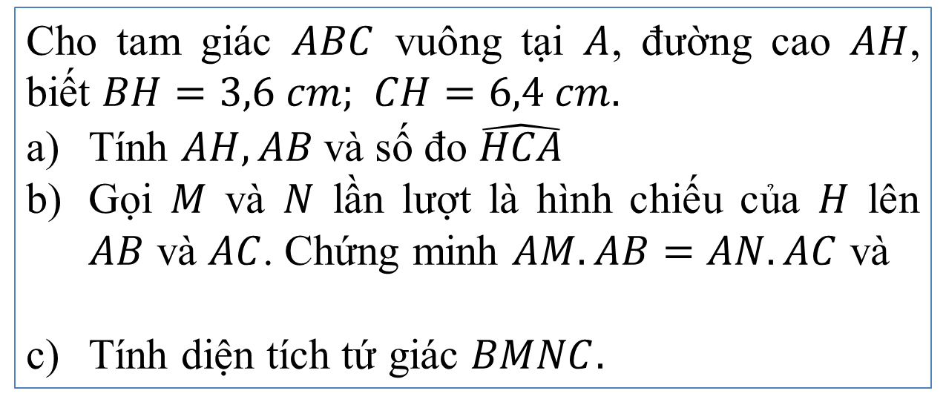
Bài 1.
Cho tam giác $ABC$ vuông tại $A$, đường cao $AH$, biết $BH=3,6 cm;$ $CH=6,4 cm.$
Tính $AH, AB$và số đo $\hat{HCA}$
Gọi $M$ và $N$ lần lượt là hình chiếu của $H$ lên $AB$ và $AC$. Chứng minh $AM.AB=AN.AC$ và
Tính diện tích tứ giác $BMNC.$

Slide 21

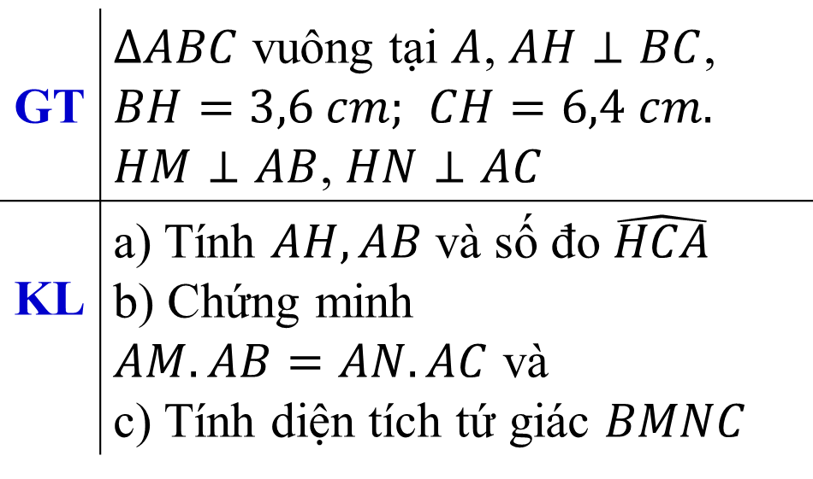
GT | $∆ABC$ vuông tại $A$, $AH⊥BC$, $BH=3,6 cm;$ $CH=6,4 cm.$ $HM⊥AB$, $HN⊥AC$
KL | a) Tính $AH, AB$và số đo $\hat{HCA}$ b) Chứng minh $AM.AB=AN.AC$ và c) Tính diện tích tứ giác $BMNC$

Slide 22

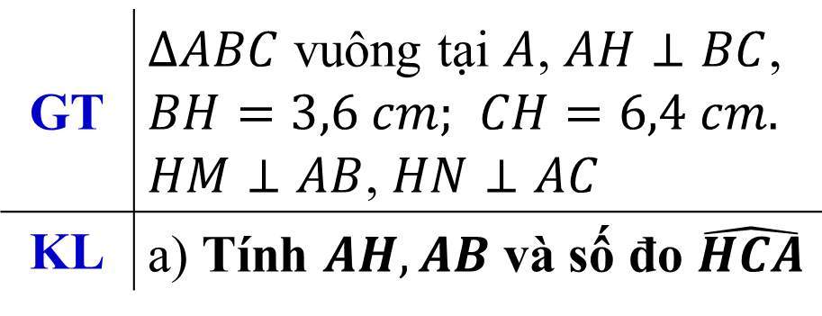
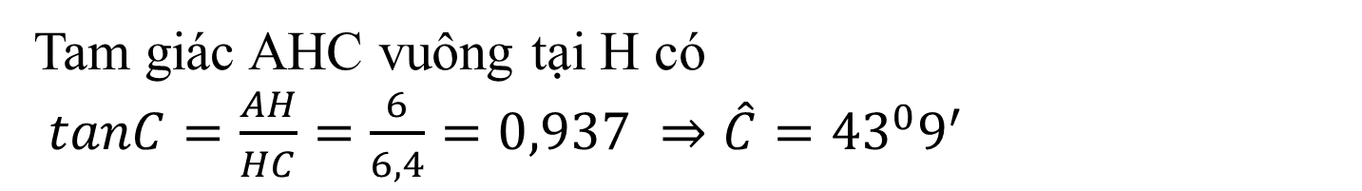
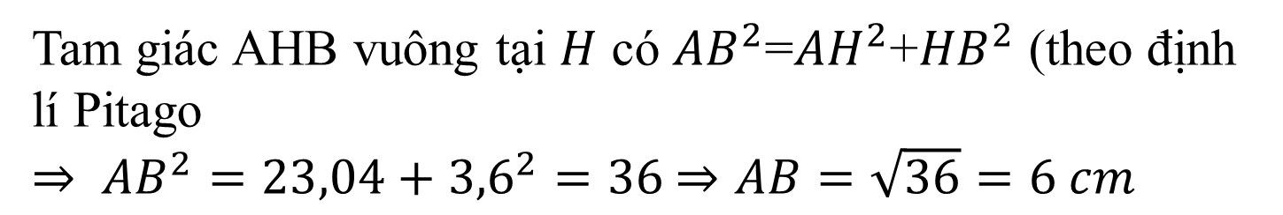
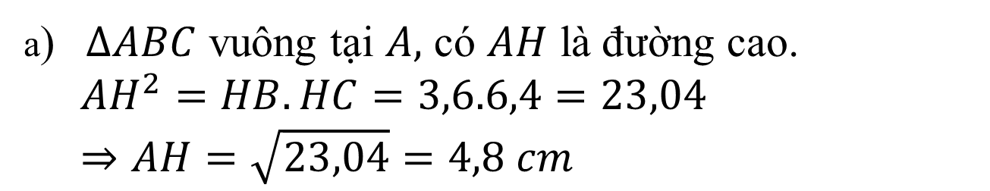
GT | $∆ABC$ vuông tại $A$, $AH⊥BC$, $BH=3,6 cm;$ $CH=6,4 cm.$ $HM⊥AB$, $HN⊥AC$
KL | a) Tính $AH, AB$và số đo $\hat{HCA}$
GIẢI
a) $∆ABC$ vuông tại $A,$ có $AH$ là đường cao.
$${AH}^{2}=HB.HC=3,6.6,4=23,04$$
$$⇒AH=\sqrt{23,04}=4,8 cm$$
Tam giác AHB vuông tại $H$ có ${AB}^{2}$=${AH}^{2}$+${HB}^{2}$ (theo định lí Pitago
$⇒ {AB}^{2}=23,04+{3,6}^{2}=36$ $⇒AB=\sqrt{36}=6 cm$
Tam giác AHC vuông tại H có
$tanC=\frac{AH}{HC}=\frac{6}{6,4}=0,937 ⇒\hat{C}={43}^{0}9^{′}$

Slide 23

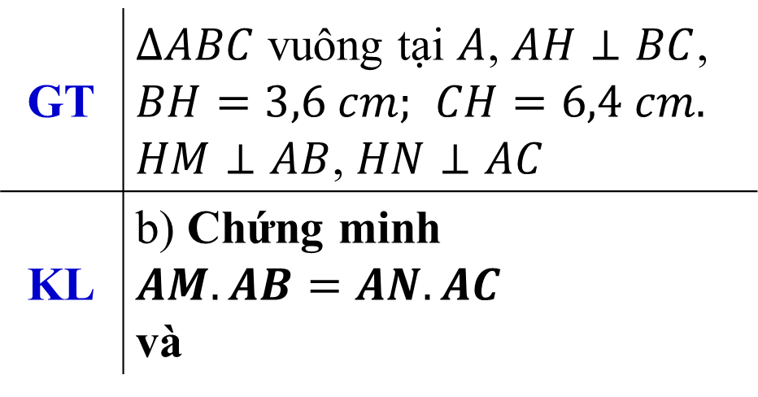
GT | $∆ABC$ vuông tại $A$, $AH⊥BC$, $BH=3,6 cm;$ $CH=6,4 cm.$ $HM⊥AB$, $HN⊥AC$
KL | b) Chứng minh $AM.AB=AN.AC$ và
GIẢI
HOẠT ĐỘNG NHÓM
TG
05:00
04:59
04:58
04:57
04:56
04:55
04:54
04:53
04:52
04:51
04:50
04:49
04:48
04:47
04:46
04:45
04:44
04:43
04:42
04:41
04:40
04:39
04:38
04:37
04:36
04:35
04:34
04:33
04:32
04:31
04:30
04:29
04:28
04:27
04:26
04:25
04:24
04:23
04:22
04:21
04:20
04:19
04:18
04:17
04:16
04:15
04:14
04:13
04:12
04:11
04:10
04:09
04:08
04:07
04:06
04:05
04:04
04:03
04:02
04:01
04:00
03:59
03:58
03:57
03:56
03:55
03:54
03:53
03:52
03:51
03:50
03:49
03:48
03:47
03:46
03:45
03:44
03:43
03:42
03:41
03:40
03:39
03:38
03:37
03:36
03:35
03:34
03:33
03:32
03:31
03:30
03:29
03:28
03:27
03:26
03:25
03:24
03:23
03:22
03:21
03:20
03:19
03:18
03:17
03:16
03:15
03:14
03:13
03:12
03:11
03:10
03:09
03:08
03:07
03:06
03:05
03:04
03:03
03:02
03:01
03:00
02:59
02:58
02:57
02:56
02:55
02:54
02:53
02:52
02:51
02:50
02:49
02:48
02:47
02:46
02:45
02:44
02:43
02:42
02:41
02:40
02:39
02:38
02:37
02:36
02:35
02:34
02:33
02:32
02:31
02:30
02:29
02:28
02:27
02:26
02:25
02:24
02:23
02:22
02:21
02:20
02:19
02:18
02:17
02:16
02:15
02:14
02:13
02:12
02:11
02:10
02:09
02:08
02:07
02:06
02:05
02:04
02:03
02:02
02:01
02:00
01:59
01:58
01:57
01:56
01:55
01:54
01:53
01:52
01:51
01:50
01:49
01:48
01:47
01:46
01:45
01:44
01:43
01:42
01:41
01:40
01:39
01:38
01:37
01:36
01:35
01:34
01:33
01:32
01:31
01:30
01:29
01:28
01:27
01:26
01:25
01:24
01:23
01:22
01:21
01:20
01:19
01:18
01:17
01:16
01:15
01:14
01:13
01:12
01:11
01:10
01:09
01:08
01:07
01:06
01:05
01:04
01:03
01:02
01:01
01:00
00:59
00:58
00:57
00:56
00:55
00:54
00:53
00:52
00:51
00:50
00:49
00:48
00:47
00:46
00:45
00:44
00:43
00:42
00:41
00:40
00:39
00:38
00:37
00:36
00:35
00:34
00:33
00:32
00:31
00:30
00:29
00:28
00:27
00:26
00:25
00:24
00:23
00:22
00:21
00:20
00:19
00:18
00:17
00:16
00:15
00:14
00:13
00:12
00:11
00:10
00:09
00:08
00:07
00:06
00:05
00:04
00:03
00:02
00:01
00:00

Slide 24

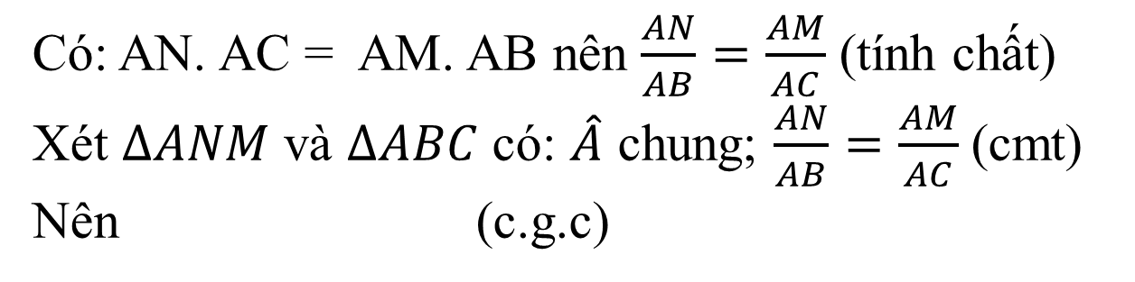
b) Xét tam giác AHC vuông tại H, đường cao HN có:
AN.AC= ${AH}^{2}$ (HTL) (1)
+ Xét tam giác AHB vuông tại H, đường cao HM có: AM.AB= ${AH}^{2}$ (HTL) (2)
Từ (1) và (2) ta có:
AN. AC = AM. AB (đpcm)
Có: AN. AC = AM. AB nên $\frac{AN}{AB}=\frac{AM}{AC}$ (tính chất)
Xét $∆ANM$ và $∆ABC$ có: $\hat{A}$ chung; $\frac{AN}{AB}=\frac{AM}{AC}$ (cmt)
Nên (c.g.c)

Slide 25
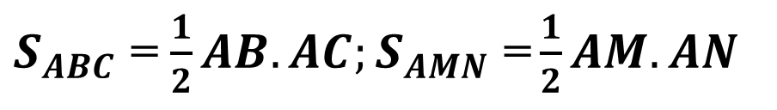
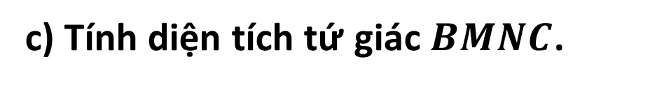



c) Tính diện tích tứ giác $BMNC$.
Cần:
$S_{BMNC}$ =?
Mà:
$S_{ABC}$ = $\frac{1}{2}AB.AC;S_{AMN}\text{ =}\frac{1}{2}AM.AN$
Cần:
AM =? ; AN = ?; AC=?
AM= MN.cos$\hat{AMN};\text{A}\text{N}\text{= }\text{MN}\text{. }\text{s}in\hat{AMN}$
Cần:
$$\hat{AMN}=\hat{ACB}$$
Cần:
Có:

Slide 26




c) Tính diện tích tứ giác $BMNC$.
Xét tứ giác ANHM có:$\hat{NAM}=\hat{ANM}=\hat{AMN}={90}^{o}$
Nên tứ giác ANHM là hình chữ nhật $⇒$ MN =AH =4,8cm
+ BC = BH + HC = 6,4+3,6 = 10 cm.
+Xét tam giác ABC vuông tại A, đường cao AH có: ${AC}^{2}$= HC. BC (HTL)
${AC}^{2}$= 6,4. 10 = 64 $⇒$ AC = 8 (cm)
+ Có: (cmt)
Nên $\hat{AMN}=\hat{ACB}={43}^{o}9$
+ Xét tam giác AMN vuông tại A có:
AM= MN.cos$\hat{AMN}$ = 4,8. cos${43}^{o}9$=3,51 (cm)
$\text{AN}\text{= }\text{MN}\text{. }\text{s}in\hat{AMN}$= 4,8. sin ${43}^{o}9$ = 3,27 (cm)
$S_{ABC}$ = $\frac{1}{2}AB.AC= \frac{1}{2}.$6. 8=24 ${cm}^{2}$
$S_{AMN}\text{ =}\frac{1}{2}AM.AN$ = $\frac{1}{2}.3,51$. 3,27=5,74 ${cm}^{2}$
$S_{MBNC}$ = $S_{ABC}$ - $S_{AMN}$= 24 – 5,74 = 18,26 ${cm}^{2}$

Slide 27


HOẠT ĐỘNG 3
VẬN DỤNG

Slide 28











TOÁN THỰC TẾ
$$x$$
$$B$$
$$C$$
$$A$$
$$D$$
$$E$$
Bài 1
Một người đứng cách nơi thả khinh khí cầu $800m$ nhìn thấy nó với góc nghiêng ${38}^{0}$. Tính độ cao của khinh khí cầu. Cho biết khoảng cách từ mặt đất đến mắt người đó là $1,5 m$.

Slide 29





Bài 1
Gọi khoảng cách từ mặt đất đến mắt người đó là $CD=1,5 m$
Độ cao của khinh khí cầu là $BE$
Người đó nhìn khinh khí cầu với một góc
nghiêng $\hat{xBC}={38}^{0}$
Khoảng cách từ người đó đứng đến nơi thả khinh khí cầu là $AC=800m$
Độ dài đoạn AB là
AB = AC . tan $\hat{BCA}$ = 800. tan 38 = 625,028 m
Độ cao của khinh khí cầu là 625,028 + 1,5 = 626,58 (m)

Slide 30

Siêu phẩm của Quang Hải vào lưới Uzbekistan ở trận chung kết U23 châu Á diễn ra tại Thường Châu năm 2018

Slide 31









Bài 2
Khung thành trên sân bóng đá có chiều rộng $7,32m$ (đoạn $AB$), $C$ là điểm đặt quả bóng phạt đền $11m$, Góc sút $\hat{ACB}$ của quả phạt đền là bao nhiêu độ?
3 phút
$$A$$
$$I$$
$$B$$
$$C$$

Slide 32






Bài 2
$$A$$
$$I$$
$$B$$
$$C$$
Gọi I là trung điểm AB nên $IA=IB= \frac{AB}{2}$ = 3,66 (m)
CI là trung trực của AB và CI = 11 m
Tam giác CIA vuông tại I có:tan $\hat{ICA}$ = $\frac{IA}{IC}=\frac{3,66}{11}=0,333$
Do đó $\hat{ICA}={18}^{o}2$5’
Góc sút: $\hat{ACB}=2.\hat{ICA}={36}^{o}50$’

Slide 33


BÀI TẬP VỀ NHÀ.
Bài 1
Từ trên một ngọn hải đăng cao $75 m$ người ta quan sát hai lần thấy một chiếc thuyền đang hướng về phía hải đăng với góc hạ lần lượt là ${30}^{0}$ và ${45}^{0}$. Hỏi thuyền đi được bao nhiêu mét giữa hai lần quan sát?

Slide 34





Bài 2
Một cái tháp được dựng bên bờ một con sông, từ một điểm đối diện với tháp ngay bờ bên kia người ta nhìn thấy đỉnh tháp với góc nâng ${60}^{0}.$Từ một điểm khác cách điểm ban đầu $20 m$ người ta cũng nhìn thấy đỉnh tháp với góc nâng ${20}^{0}$. Tính chiều cao của tháp và bề rộng của sông.
$$B$$
$$A$$
$$C$$
$$D$$

Slide 35



















KIẾN THỨC CẦN NHỚ.

Slide 36

HƯỚNG DẪN VỀ NHÀ
- Ôn tập lại hệ thức giữa cạnh và đường cao trong tam giác vuông; tỉ số lượng giác và một số hệ thức liên hệ giữa cạnh và góc trong tam giác vuông.
- Làm các BT ôn tập chương I trong SBT.
- Đọc trước bài: Sự xác định của đường tròn.Tính chất đối xứng của đường tròn.

